Slide 1
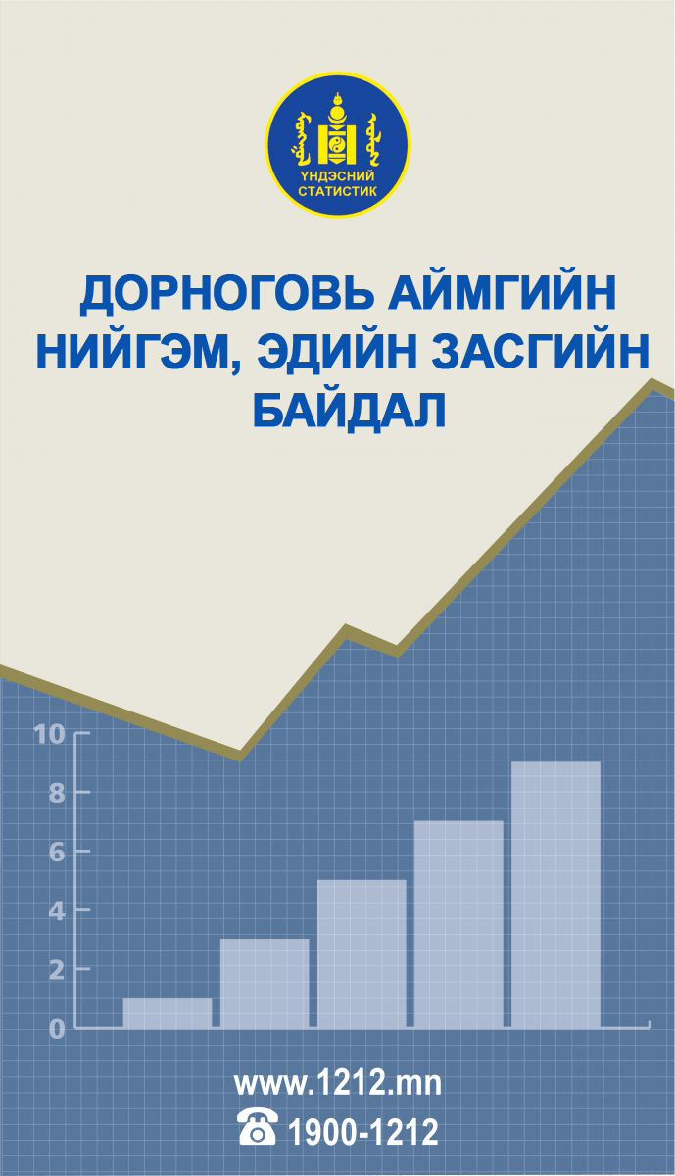
2017.I-III

Slide 2
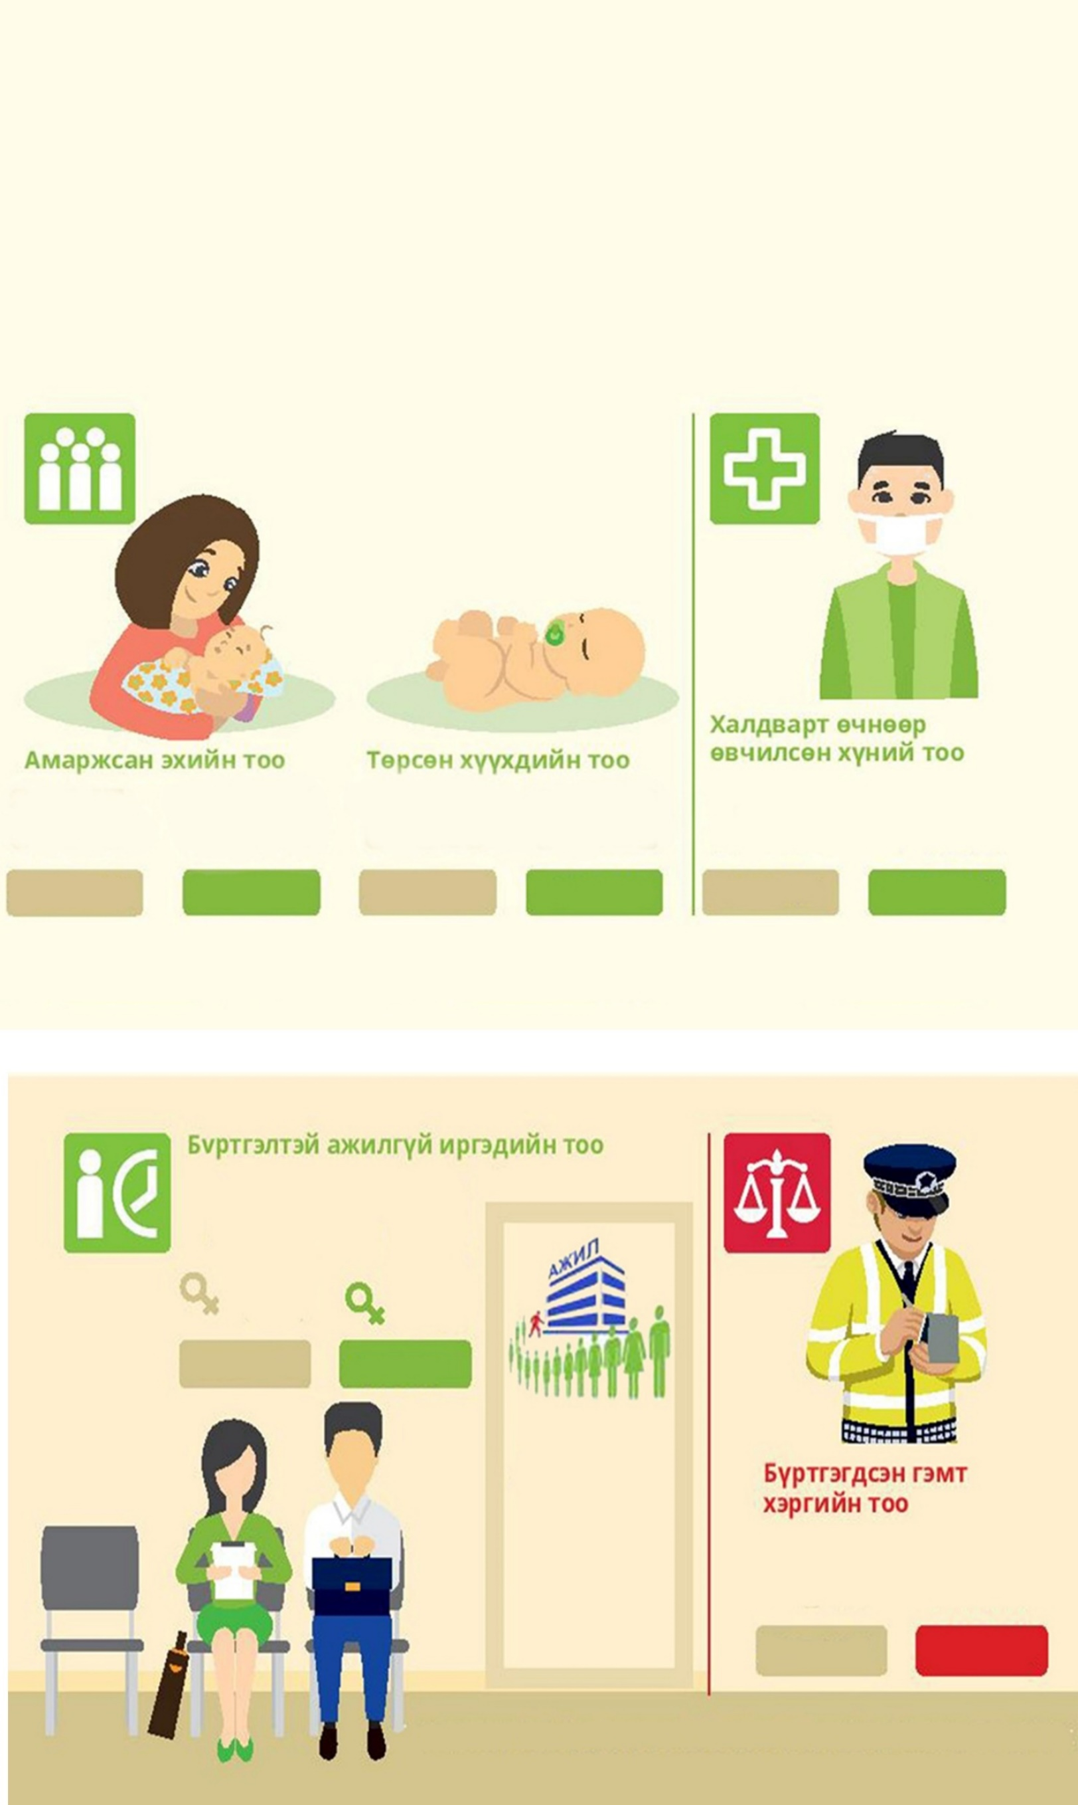
ДОРНОГОВЬ АЙМГИЙН СТАТИСТИКИЙН ХЭЛТЭС
НИЙГЭМ, ЭДИЙН ЗАСГИЙН БАЙДАЛ
2017 оны I-III сар
371
371
373
308
901
307
2016 I-III
2017 I-III
2016 I-III
2017 I-III
2016 I-III
2017 I-III
1229
1711
692
891
2016.III
2017.III
156
185
2016.III
2017.III

Slide 3
2016.I-III
2015.12
2017.I-III
2016.12
5850.8
5604.4
6632.1
ОРЛОГО, сая төгрөг
9162.9
7617.2
ЗАРЛАГА, сая төгрөг
Бүтэн өнчин хүүхэд асран хамгаалж, үрчлэн авсан
76
51
Хамрагдсан хүүхэд
10.7
8.3
Олгосон тэтгэвэр,
тэтгэмж, сая төгрөг
1890
1154
Хамрагдсан хүн
558.5
309.2
Олгосон тэтгэвэр,
тэтгэмж, сая төгрөг

Slide 4
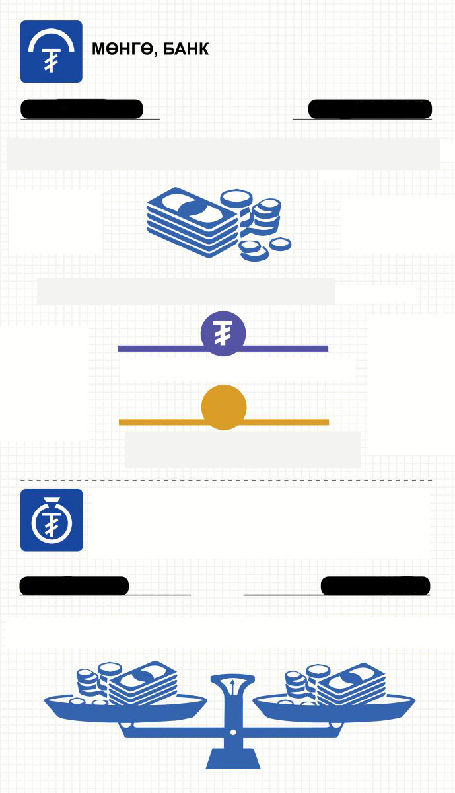
2016.III
2017.III
ХАДГАЛАМЖ, сая төгрөг
46774.7
63953.5
ЗЭЭЛИЙН ӨРИЙН ҮЛДЭГДЭЛ, сая төгрөг
165215.0
186943.1
ХАДГАЛАМЖ ЭЗЭМШИГЧ, мянган төгрөг
62.3
66.7
ЗЭЭЛДЭГЧИЙН ТОО, мянган төгрөг
28.7
27.5
ОРОН НУТГИЙН ТӨСВИЙН
ОРЛОГО, сая төгрөг
2016.I-III
2017.I-III
10549.4
5259.4

Slide 5
Хэрэглээний үнийн индекс
2017.III 2017.III
2016.III 2017.II
103.7
100.9
Инфляци нь үнийн ерөнхий түвшний өөрчлөлтийг харуулах бөгөөд хэрэглээний, бараа үйлчилгээний индекс(ХҮИ)-ээр "хувь"-иар илэрхийлэгдэнэ
Хэрэглээний бараа, үйлчилгээний үнийн сарын өөрлөлт, сүүлийн 5 жилээр, хувиар
(өмнөх оны 12-р сар=100)
Хамгийн бага өсөлт
122.1
Хамгийн их өсөлт
2015.VIII
97.1
2013.XII

Slide 6
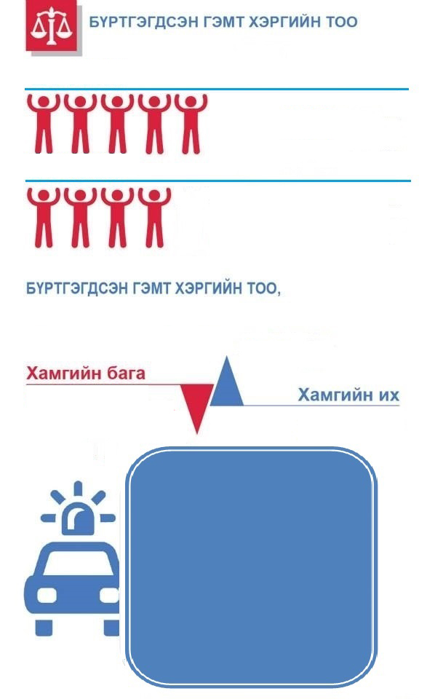
2017.I-III
185
2016.I-III
156
сүүлийн 5 жилд
665
2014
544
2016
Гэмт хэргийн улмаас иргэд, байгууллага, аж ахуйн нэгжид 1006.7 сая төгрөгийн хохирол учирсан ба өмнөх онтой харьцуулахад 524.4 сая төгрөгөөр буюу 2 дахин нэмэгдсэн байна. Учирсан хохирлын 87,2 хувь буюу 878.1 сая төгрөг эргэн төлөгдсөн байна.

Slide 7
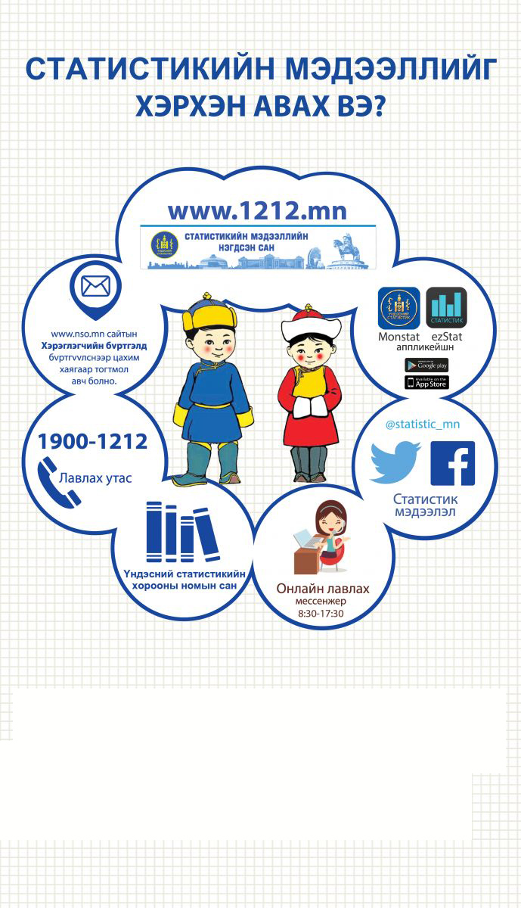
Аж үйлдвэрийн нийт бүтээгдэхүүний үйлдвэрлэл, сая төг
Аж үйлвэрийн нийт бүтээгдэхүүний борлуулалт, сая төг
4904.6
15 224.9
3325.9
31 451.7
2016 I-III
2017 I-III
2016 I-III
2017 I-III
2015
2016
ДОРНОГОВЬ АЙМГИЙН СТАТИСТИКИЙН ХЭЛТЭС
Нутгийн удирдлагын ордон 106 тоот
Утас: 7052-2749
Вэб: dornogovi.nso.mn
И-мэйл: dornogovi@nso.mn

Slide 8
ДОРНОГОВЬ АЙМГИЙН СТАТИСТИКИЙН ХЭЛТЭС
Нутгийн удирдлагын ордон 106 тоот
Утас: 7052-2749
Вэб: dornogovi.nso.mn
И-мэйл: dornogovi@nso.mn

